Slide 1
Откриване на новата учебна година - 15.09. 2014 г.

Slide 2
Приветствие към преподаватели, ученици и родители за първия учебен ден поднесоха г-н Митов - Директор на НУ ,, Христо Ботев"гр. Троян, г-н Кольо Кацаров - зам.кмет на Община Троян

Slide 3
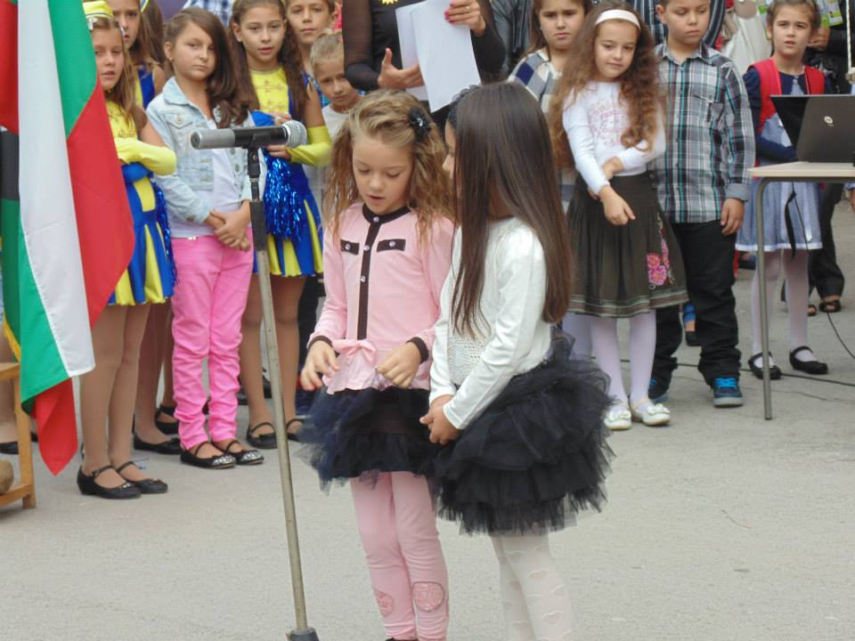
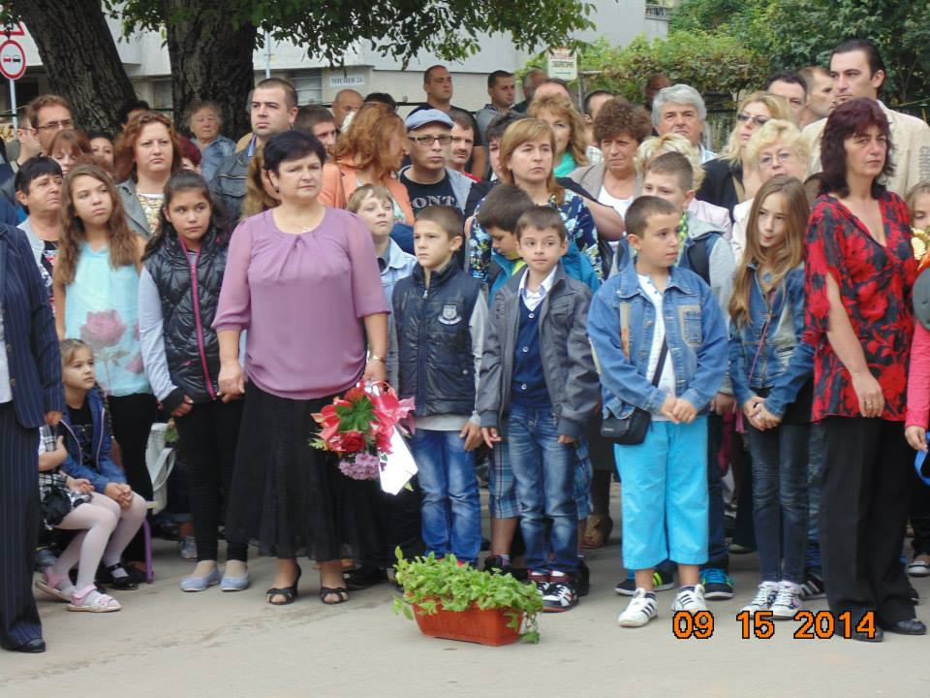

Slide 4
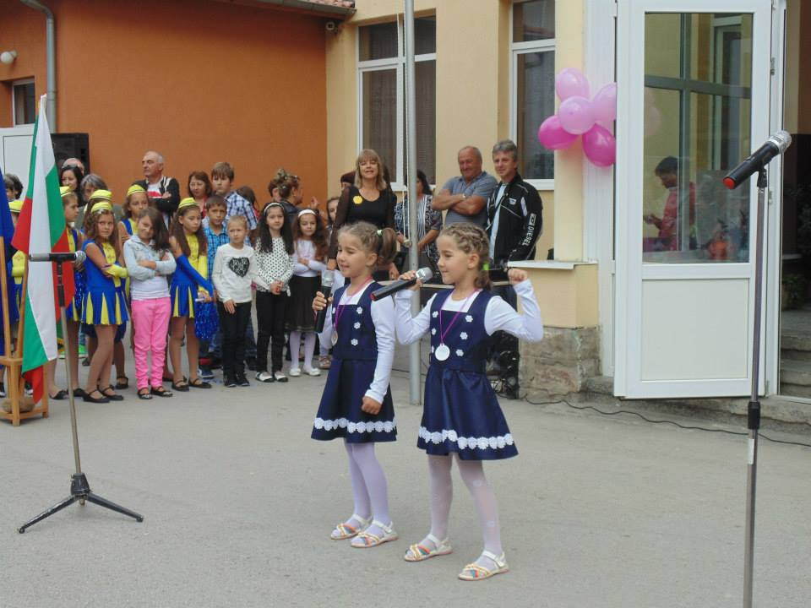
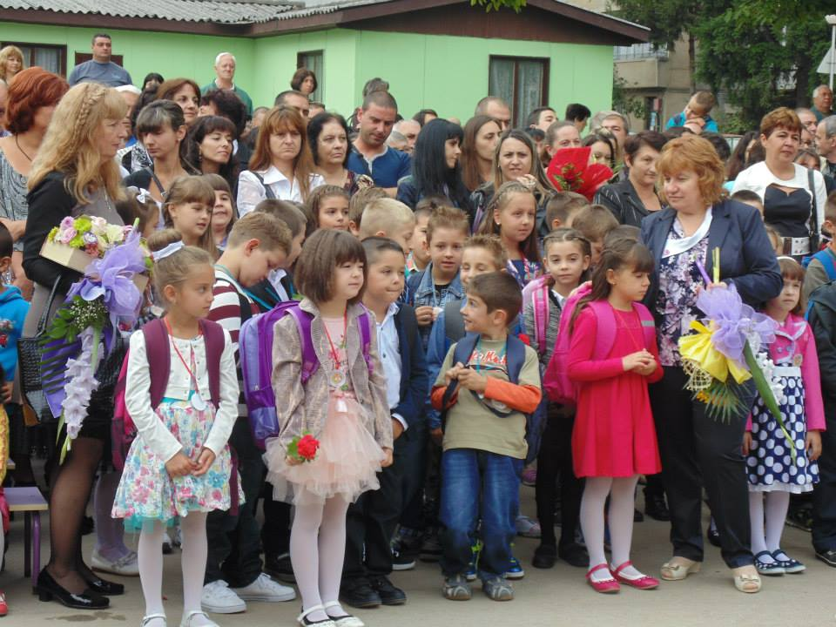

Slide 5
